Slide 1
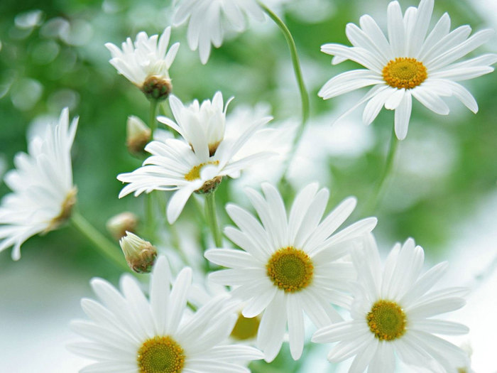
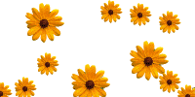
«Цветок и плод»
Обобщающий урок

Slide 2
Цель урока
Систематизировать знания о строении и функции цветка.
Закрепить знания о процессах, происходящих в цветке: опыление и оплодотворение.
Формировать умение применять полученные знания на практике.
Воспитывать бережное отношение к природе.

Slide 3
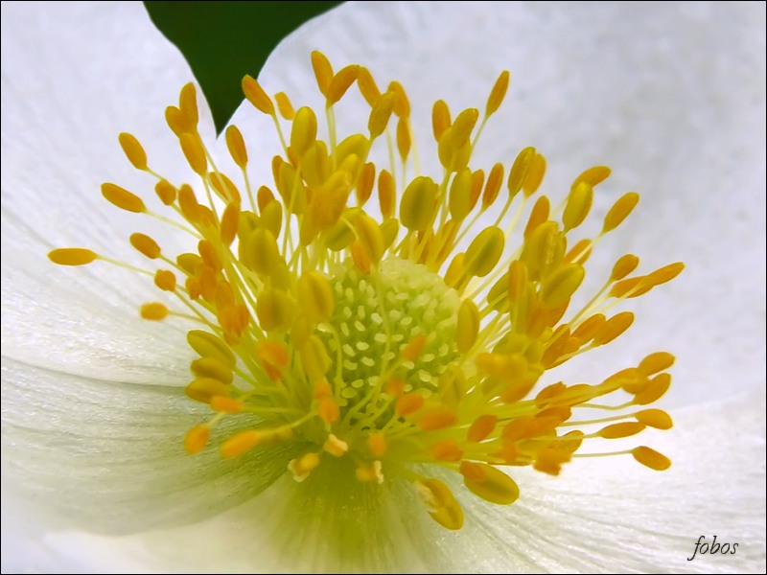
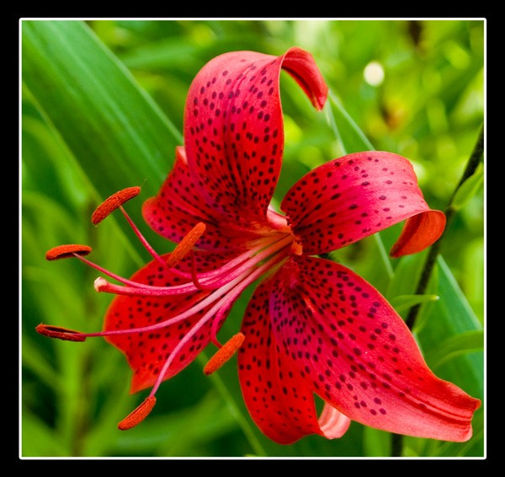
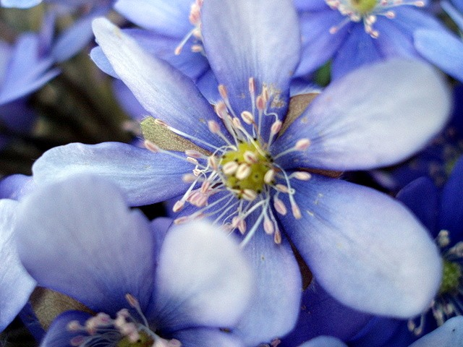
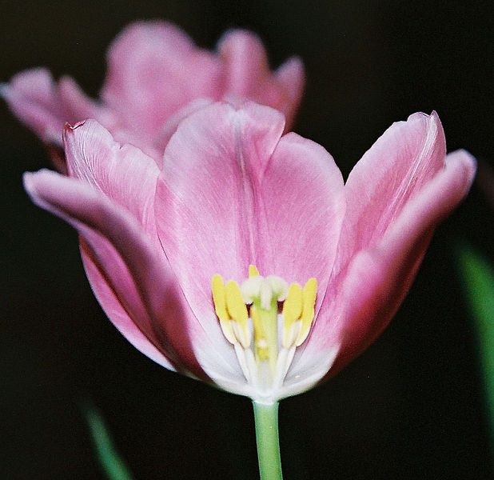
Что мы знаем:
Строение цветка
Соцветия
Опыление
Оплодотворение
Плоды

Slide 4
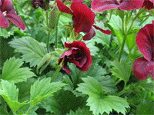
У растений орган есть,
Что нельзя и глаз отвесть!
Самый яркий и заметный,
Ароматный, разноцветный,
Если ты всего знаток,
Он называется
Как тот орган отцветет,
Образуется в нем
Он покрывает
Покрывает и питает,
От всего их защищает.
Семя в почву попадет,
Вскоре снова прорастет.
На свет появится росток
И расцветет опять цветок.
цветок!
плод.
семена.

Slide 5
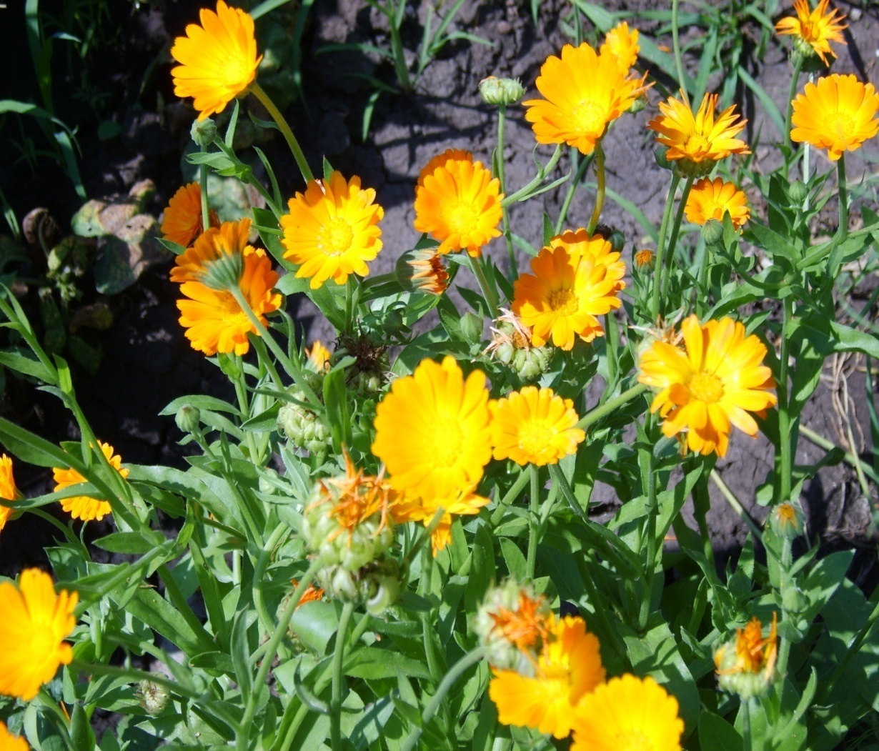
«Вы проходите мимо цветка?
Наклонитесь,
Поглядите на чудо,
Которое видеть вы раньше нигде не могли.
Он умеет такое, что никто на Земле не умеет.»
(В.Солоухин)

Slide 6
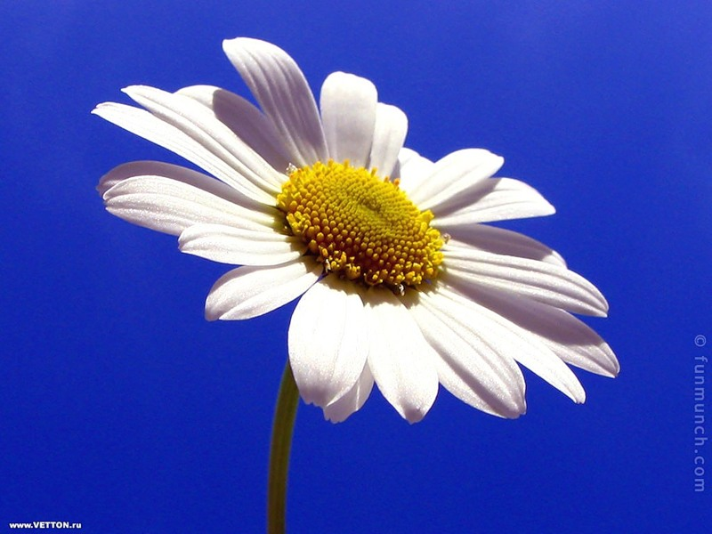
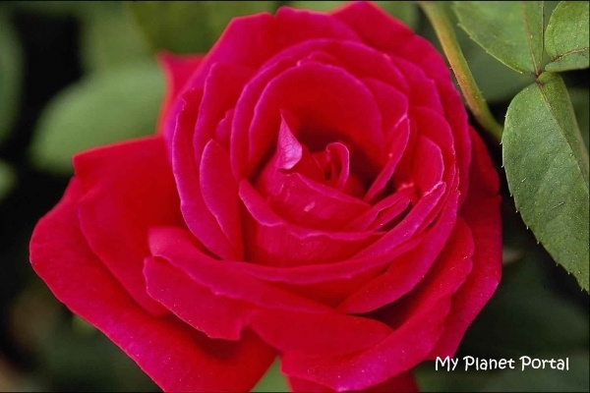
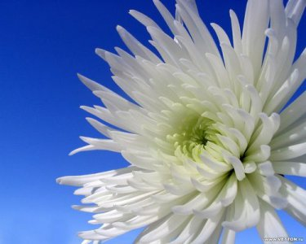
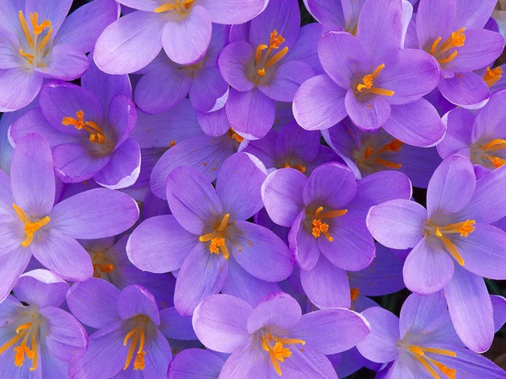

Slide 7
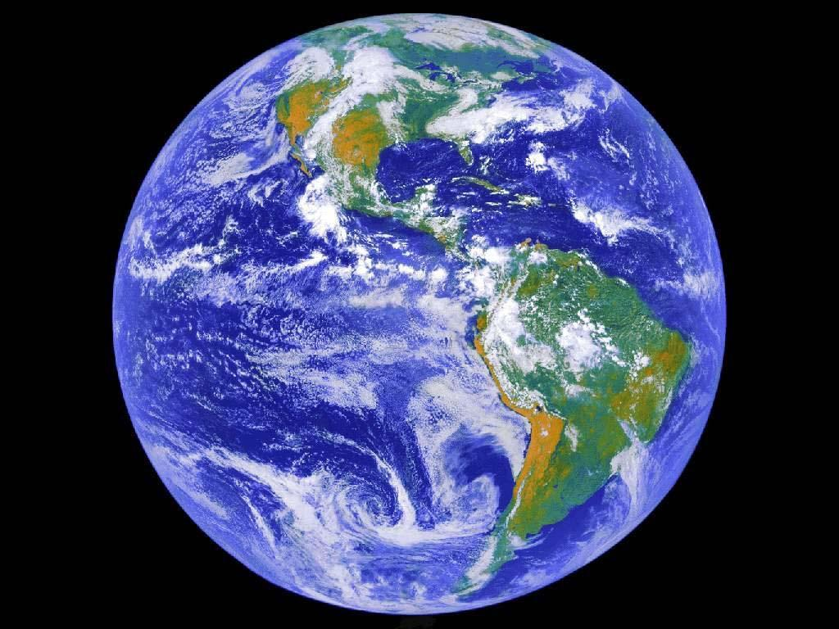
Как прекрасен мир
цветной
Разноцветный шар
земной

Slide 8
Цветы распространены по всему земному шару. Ученые предполагают, что в Антарктиде тоже есть цветы.
Родина пионов – долина Японии и Китая.

Slide 9
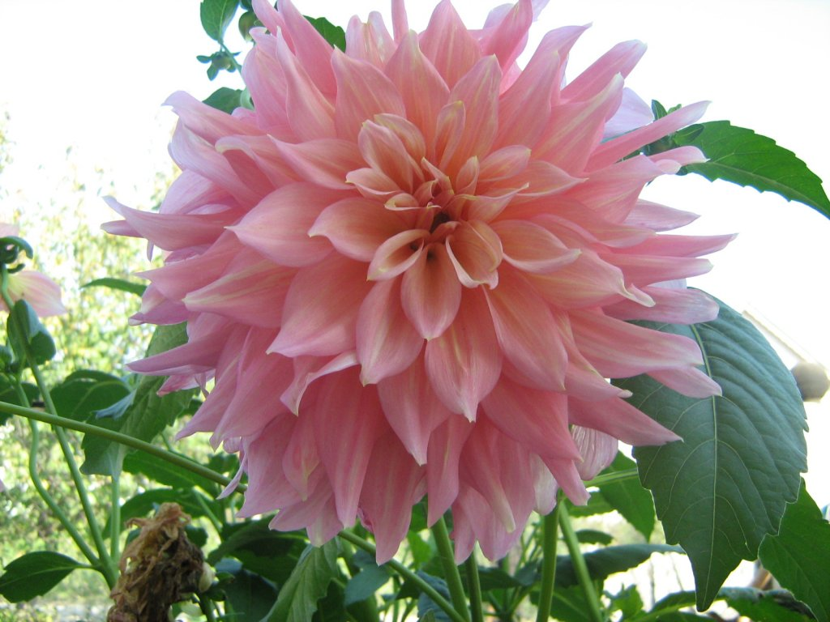
Родина георгинов – Мексика и Гватемала.
В России появились в середине 19 в. Свое имя получили в честь профессора петербургской академии наук Иоганна Готлиба Георги.

Slide 10
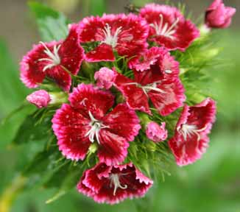
Во Франции во времена Наполеона девушки дарили букет из гвоздик идущим на войну парням, чтобы те возвращались с победой.

Slide 11
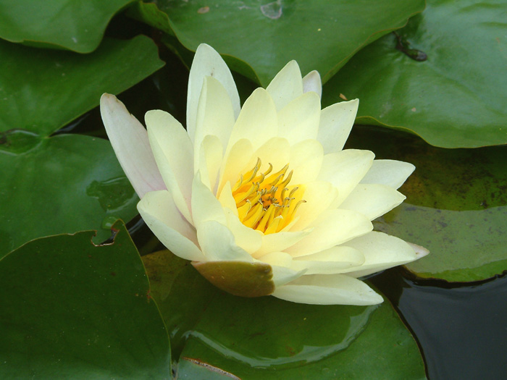
Римляне использовали этот цветок на праздниках, посвященных богине весны – Флоре.
Во Франции лилия была помещена на знамени французских королей.

Slide 12
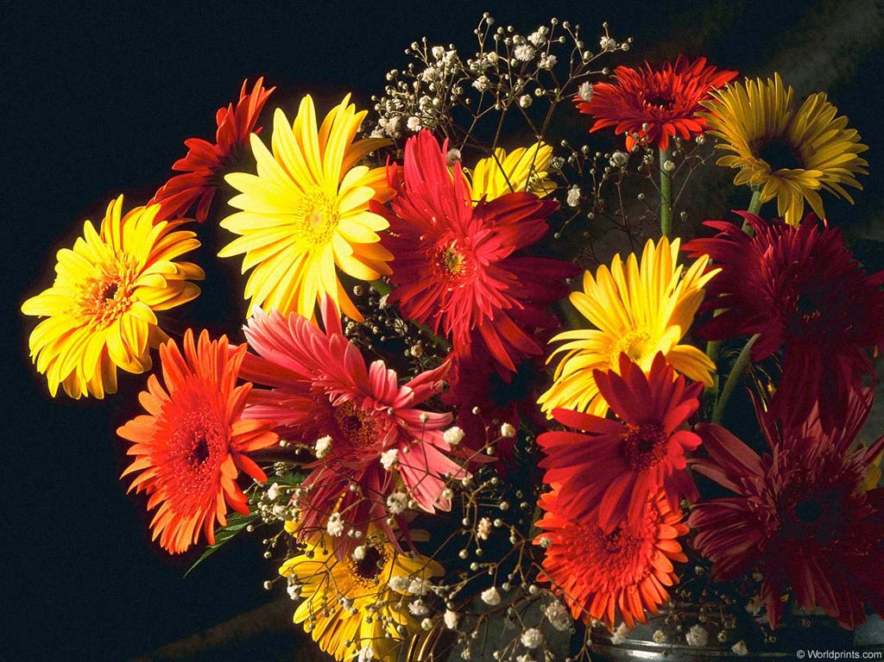

Slide 13
Цветок – видоизмененный укороченный побег, служащий для семенного размножения растений. Цветок развивается из генеративной (цветочной) почки.

Slide 14
Цветки
Одиночные
Соцветия

Slide 15
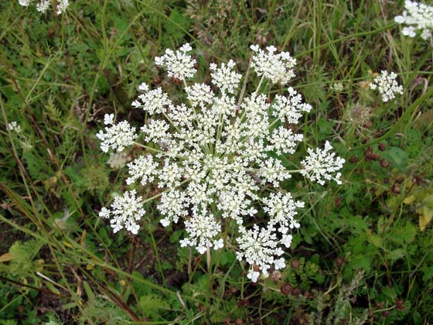
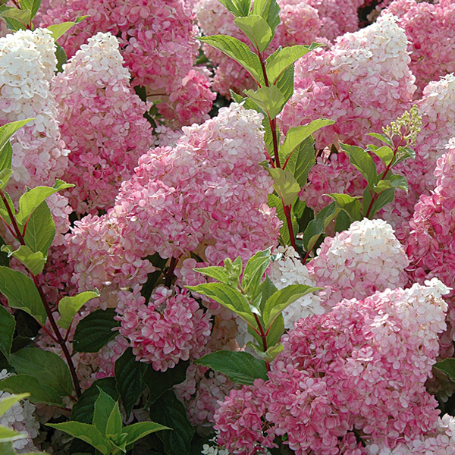
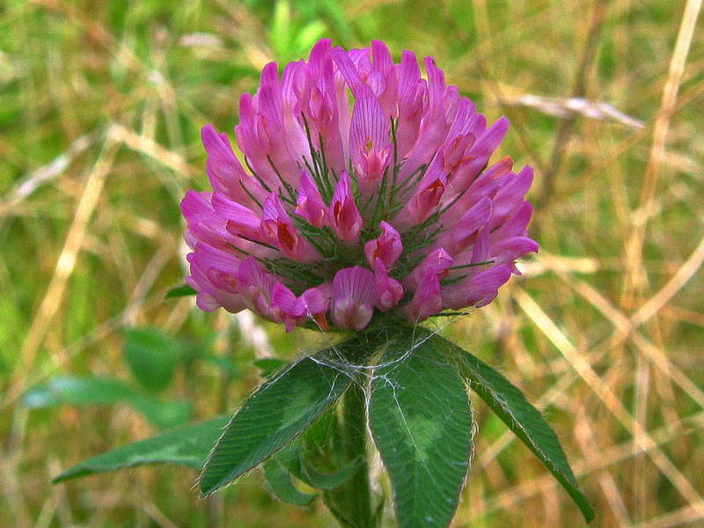
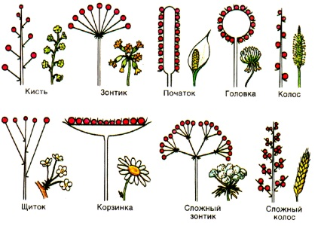
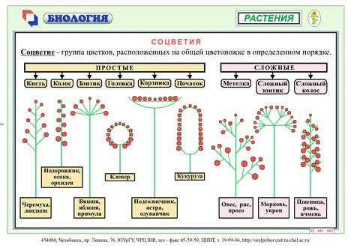
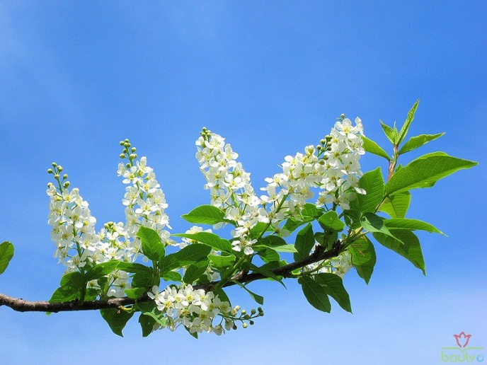
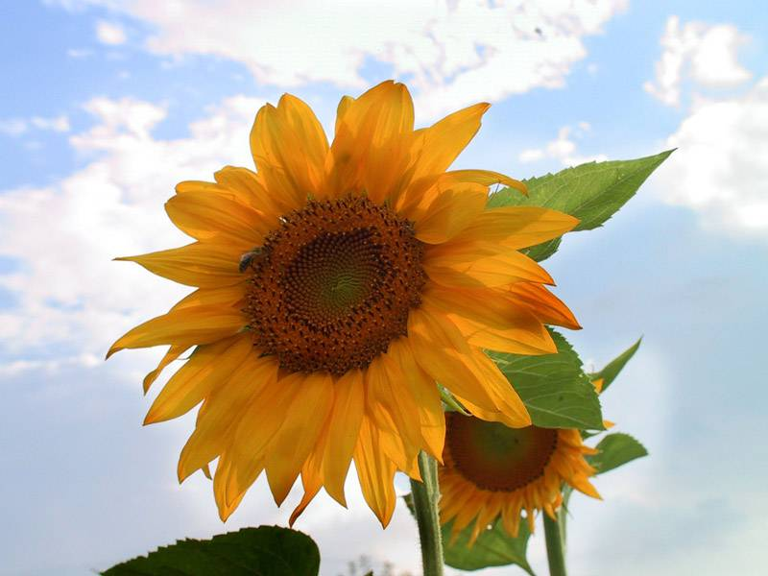
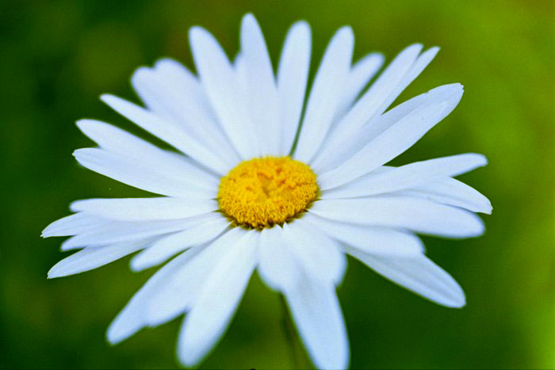
Определите по фотографии растение и какое соцветие оно имеет?

Slide 16
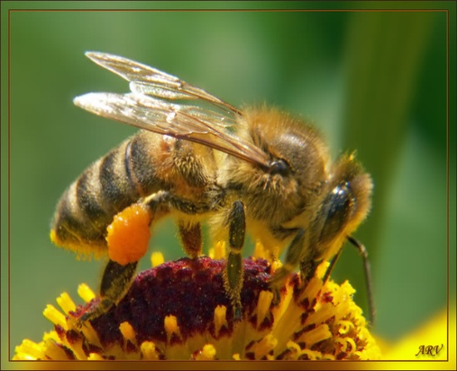
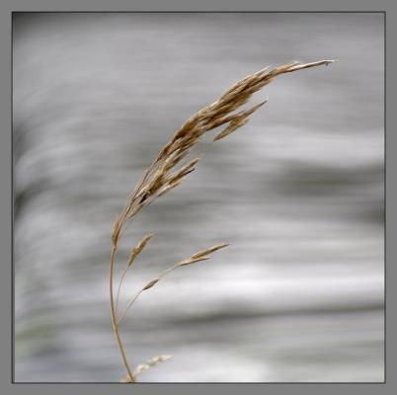
Подумайте, какими способами могут опылятся растения?
Насекомые
Ветер
Как вы думаете, какие признаки будут иметь насекомоопыляемые и ветроопыляемые цветки?
- крупные размеры цветка или
наличие соцветия;
аромат;
нектар;
яркая окраска.
мелкие размеры цветков,
собранных в соцветие;
много мелкой, сухой пыльцы;
раннее цветение;
скопление растений.

Slide 17
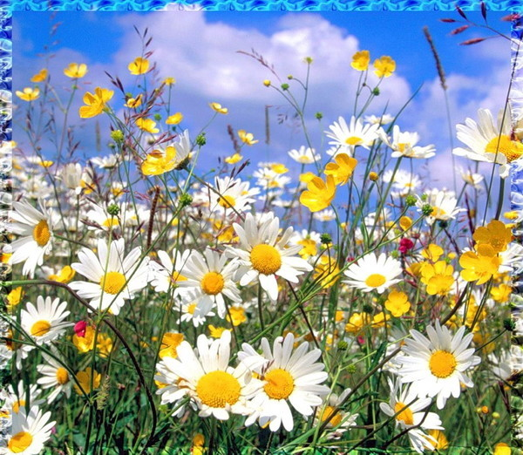
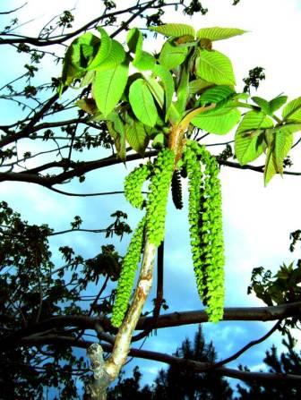
Определите по внешним признакам, какой из этих цветков является насекомоопыляемым, а какой ветроопыляемым?

Slide 18
СОБЕРИТЕ ЛОГИЧЕСКУЮ ЦЕПОЧКУ ИЗ ПОНЯТИЙ:
цветение
опыление
оплодотворение
плодоношение

Slide 19
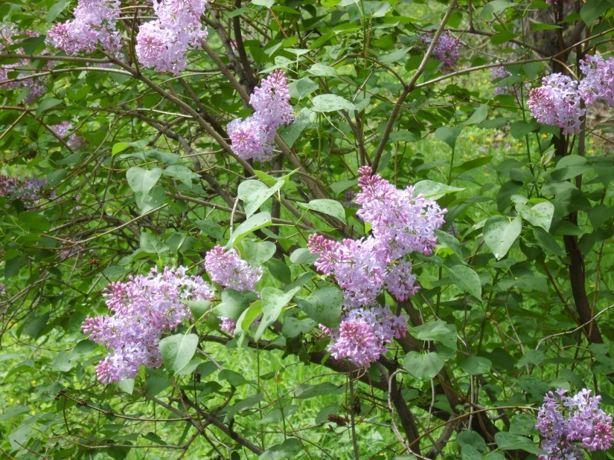
цветение
опыление
оплодотворение
плодоношение

Slide 20
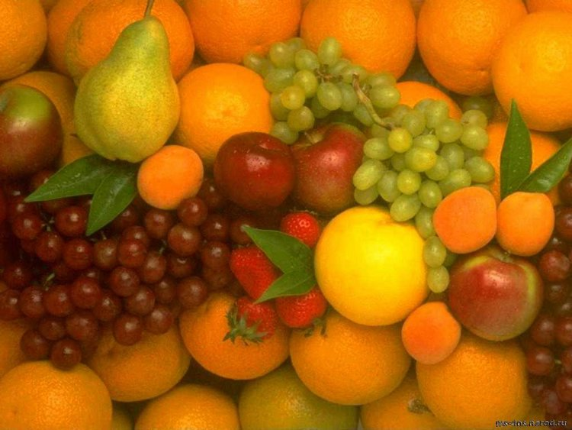
Они такие разные
Форма
Размеры
Окраска
Количество семян

Slide 21
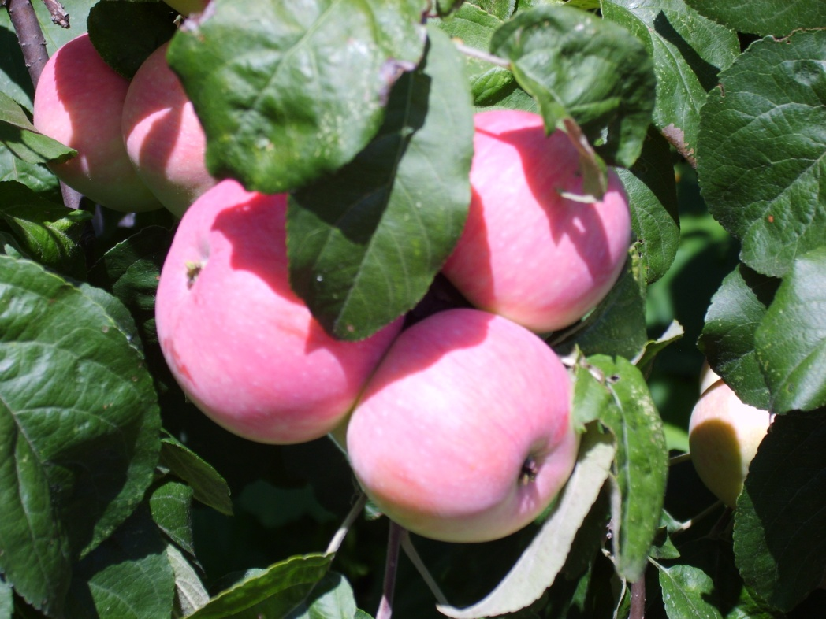
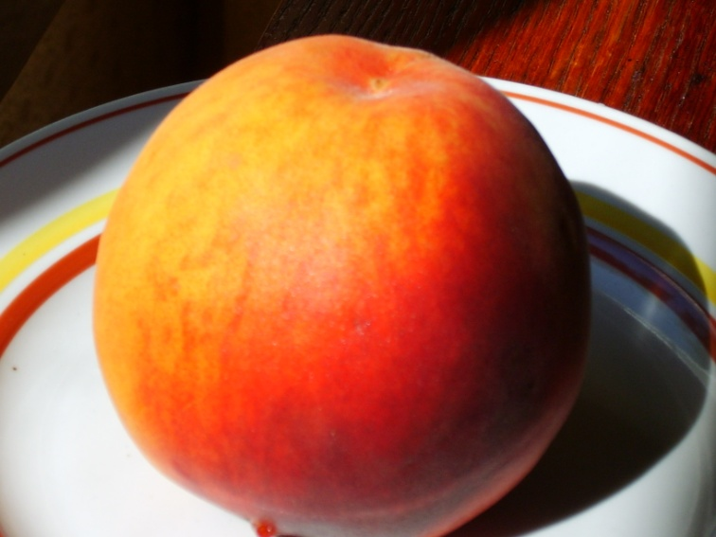
Как называется и к какой группе относится?
Плод гороха, персика, яблони, сливы, абрикоса, вишни, груши?

Slide 22
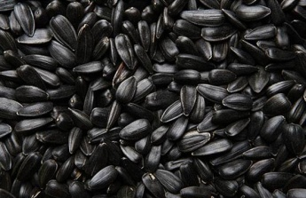
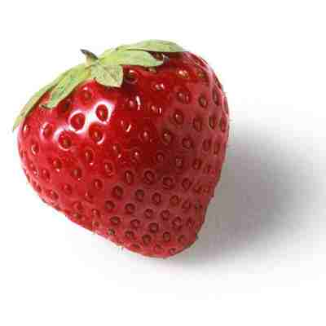
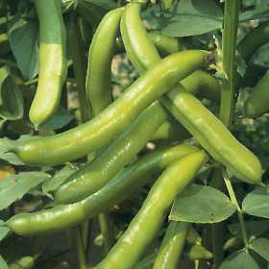
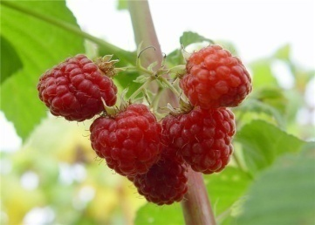
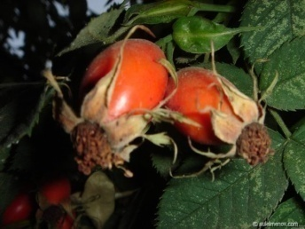
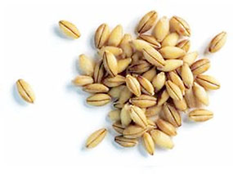

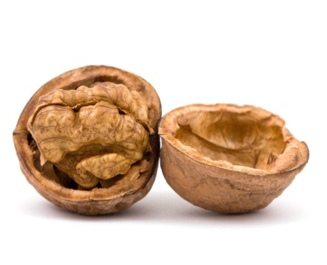
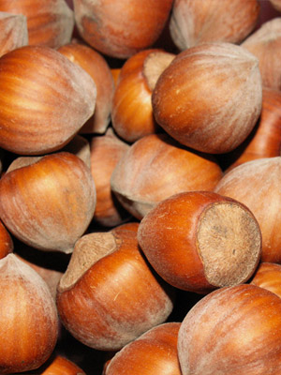
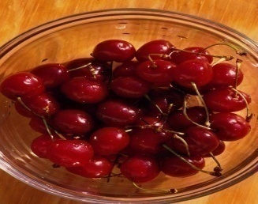
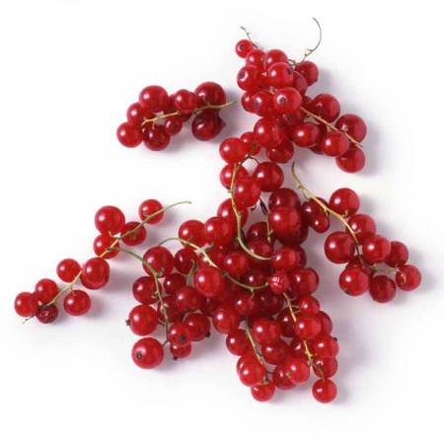
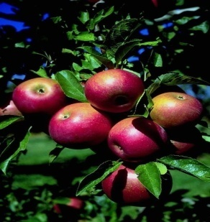
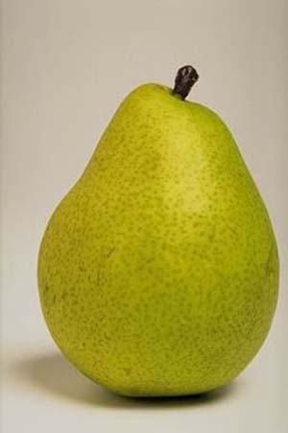
Распредели плоды по группам.
Сочные плоды
Все верно!
Сухие плоды

Slide 23
Узнал новое
Буду использовать
Рассажу друзьям
Было интересно

Slide 24
Спасибо за внимание!

